Slide 1
- اسم الهدف أن ينتبه إلى الصور التي وضعت أمامه
مقدم الهدف:فاطمة الجهوري

Slide 2
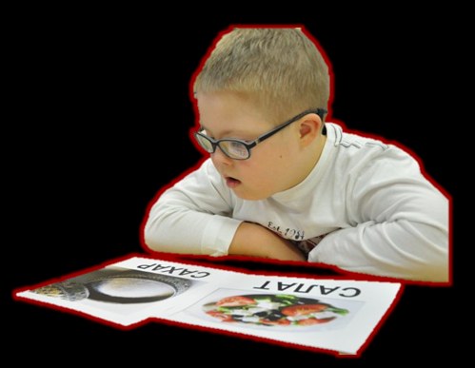
المراجعة: أ. آمنة الكتبي | الإعداد : فاطمة الجهوري | أن ينتبه إلى الصور التي وضعت أمامه رقم الهدف :( 242) | الهدف
الفئة العمرية: 3- 15 سنة | مستوى الشدة: شديدة | فئة الإعاقة : الاعاقة الذهنية الشديدة | بيانات الهدف
عنوان الدرس : في بيتنا مكتبة . 1- ذهب حمد إلى مكتبة فوجد كتاب الحيوانات تقول المعلمة : أحمد ينظر إلى الكتاب. 2- المعلمة : (أحمد ينظر ) إلى الصورة. 3-قرا حمد قصة الاسد المعلمة : صورة ( أسد ) |  |  | كتاب الطالب

Slide 3
2- تحدد المعلمة ( ماذا يفعل أحمد في المكتبة ) أحمد ينظر إلى الكتاب ...

Slide 4
3- الفعل ( ينظر) ينظر مع الأشارة إلى العين ووضع الصور أمام الطالب ونعطي الطالب نموذج لهذا الفعل . وهو ان تنظر المعلمة للكتاب أو الصورة .

Slide 5
3- توضح المعلمة مذا وحد , فوجد صورة (نشير إلى الصورة وتقدم مساعدة لطالب بيدية وهو ان يشير الى الصورة بيدية حتى ينتبة لمكان يدية عند موضع الصورة , ثم تقول المعلمة صورة « أسد « وتضع موثر صوتي أو تقلد صوت الأسد .

Slide 6
أن ينتبه إلى الصور التي وضعت أمامه | الهدف
انشطه مهارية | المكونات
استراتيجيات التعليم: التعلم باللعب يمكن تدريب الطالب على تطبيق الحركات عن طريق اللعب وممارستها بطريقة ممتعة واستخدام الألعاب المفضلة لدى الطالب . التعلم الفردي : يقوم المعلم بإعطاء المهارة بشكل فردي وذلك لتركيز على إكتسابها . تعزيز التواصل الاجتماعي : من الممكن تعزيز الطالب من خلال استخدام صور اللاهل وأفراد العائلة . | المقدمة

Slide 7
1- تقول المعلمة القصة لطالب وتوضح صورة المكان وهو (المكتبة )
الأنشطة الصفية: 1- عرض قصص مصورة لطالب . 2- يطلب المعلم من الطالب ان ينضر إلى الصور في القصة .. 3- يطلب معلم من الطالب ان يشير إلى الصورة التي امامة .. 4- يطلب معلم من الطالب ان يستخرج الصورة المطلوبة منة . | كتاب الطالب

Slide 8
أن ينتبه إلى الصور التي وضعت أمامه | الهدف
بطاقات مصورة . | المكونات
ملاحظات مهمة :- إختيار صورة مناسبة , ومن الأفضل ان تكون الصور المستخدمة صور واضحة أن تكون الصورة بحجم مناسب لطالب . يفضل استخدام مؤثرات لصوت حتى تجذب انتباه الطالب . الإجراءات :- 1- يجب على المعلم أن ينادي الطالب بإسمة ( حتى ينظر للمعلم ) ويجذب إنتباه الطالب . 2- ينظر الطالب للمعلم عند منادات اسمة . 3- يضع المعلم الصور بجانب محاذات عينة حتى ينظر الطالب لها . 4- ينظر الطالب للمعلم والصور . 5- يضع المعلم الصورة إلى جانب الطالب ويقول احمد أنظر « أسد « 6- يمسك المعلم يد الطالب ثم يشير إلى الصورة محاولا لفت انتباه الطالب إلى يدية عند موضع الصورة . 7- يحاول المعلم ادخال موثرات صوت « مثل صوت الأسد « ثم يشير لصور ويقول «أسد « 8- يمكن بعدها ان يضع المعلم مجموعة من الصور ويضع المؤثر الصوتي « لصوت الاسد « ثم يستخرج الصورة ويريها لطالب ويقول :» أسد « . 9- من الممكن ان يقلد المعلم صوت الاسد ويشاهد الصور ثم يقول « أنظر ...أسد « 10 - يستخدم المعلم وسائل التعزيز المتنوع لطالب والمناسب له . | المقدمة

Slide 9
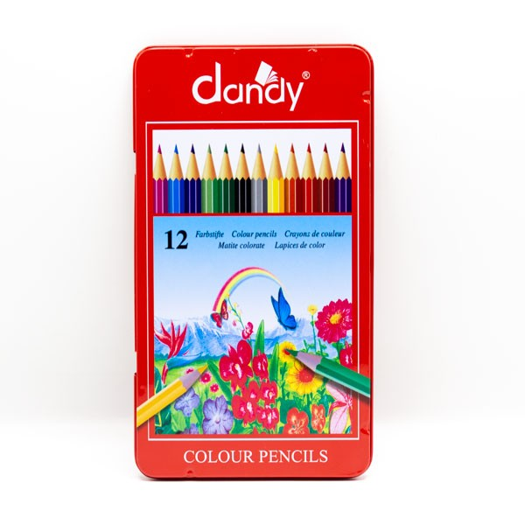
أن ينتبه إلى الصور التي وضعت أمامه ( نشاط فني ) | الهدف
 | المكونات
الإجراءات : أن يضع المعلم مجموعة أدوات في غرفة الرسم ( شي او ثنان ) ثم يضع صور الادوات يطلب من الطالب مسك الألوان ومساعدته في التلوين ويطلب المعلم من الطالب ان يختار صورة الألوان ويضعها امام علبة الألوان . يطلب المعلم من الطالب إلصاق صور لحيوانات أو الفواكة والخضروات على الورقة . | المقدمة

Slide 10
- أن ينتبه إلى الصور التي وضعت أمامه ( رياضي) . | الهدف
صور مناسبة الحجم | المكونات
الإجراءات : 1- لعب مسابقة جلب الصور ونقلها من طاولة ووضعها في السلة من الجهة الاخرى .؟ 2- مسابقة تركيب الصورة الكبيرة على الأرض .أو اللوحة .

Slide 11
- أن ينتبه إلى الصور التي وضعت أمامه ( بإستخدام التكنلوجيا ) . | الهدف
انشطه مهارية | المكونات
الإجراءات : 1- من الممكن استخدام برنامج مناسب يختار فيه صور لأشياء يفضلها من السوبر ماركت . 2- يتختار صور الأطعمة المفضلة لدية باستخدام البرنامج ووضعها على طاولة الطعام . 3- التعرف على صور أفراد من العائلة . 4- يختار صورتة من بين صور الأخرى .

Slide 12
-أن ينتبه إلى الصور التي وضعت أمامه . | الهدف
انشطه مهارية | المكونات
الدرس: أنشطة تحفيزية تساعد و تدعم الطالب للإنتباه والتركيز . إستخدام برامج وصور لأشياء يحبها الطالب مثل ألعاب أو حيوانات أو صور لوجبات مفضلة . إسنخدام مؤثرات صوتية مثل تشغيل مؤثرات لأصوات الحيوانات اللعب شد إنتباه الطالب عن طريق الدمج بين الصور والألعاب .

Slide 13
- أن ينتبه إلى الصور التي وضعت أمامه ( رياضي) . | الهدف
انشطه مهارية | المكونات
الإجراءات : 1- لعب مسابقة جلب الصور ونقلها من طاولة ووضعها في السلة من الجهة الاخرى .؟ 2- مسابقة تركيب الصورة الكبيرة على الأرض .أو اللوحة .

Slide 14
الحصة الدراسية: الهدف الرئيسي: أن ينتبه إلى الصور التي وضعت أمامه ( رياضي) 1- قراءة قصة مصورة لطالب مع الإشارة إلى الصور في كتاب دليل الطالب. 2- تنفيذ التمارين والأنشطة الصفية في كتاب دليل الطالب. النشاط الرياضي: يركض لمسافة ثم يقوم بفتح الصور التي أمامة . أو ينقل الطلب الصور من سلة إلى سلة في الانجاه الآخر . النشاط الفني: يطلب معلم من الطالب أن يلصق صور فواكة في ورقة كبيرة , أو صور لحيوانات . نشاط موسيقي: مشاهدة انشودة مصورة عن الحيوانات . | دليل للمعلم
طلب من الأسرة تطبيق بعض الأنشطة المصورة (مثل تركيب صور أفراد العائلة . | الواجب المنزلي
استخدام برامج لأختيار وتصنيف صور أو وضع الصور ضمن اطار الشكل . | تمارين الكترونية
جيد: أن ينتبة الطالب لصور عندما يطلب منه ذلك مع توجية جسدي ولفضي متوسط: أن ينتبة الطالب لصور مع التوجية اللفظي إيمائي مرتفع: ان ينتبة لصور عندما يطلب منة ذلك دون مساعدة. | التقييم

